Slide 1
PA智能领航
Freetech Intelligent Systems

Slide 2
CONTENT
1
功能综述
2
算法流程
3
功能定制
4
技术性能

Slide 3
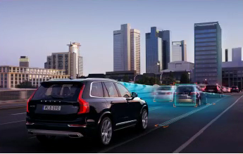
1
功能定义
Part
PA智能领航系统：
全速度段横向位置保持辅助，包括拥堵交通及高速公路
速度范围：0~150km/h
在ACC功能基础之上，利用转向辅助系统，辅助驾驶员自动将车辆保持在车道线中央行驶，同时与前方车辆保持安全舒适距离。

Slide 4
1
功能适用范围
Part
道路类型、天气与光照条件
 | 适用 | 不适用 | 影响性能
道路类型 | 高速路 大弯道 普通坡道 | 小弯路 乡村道路 十字路口 环岛 交通信号灯 施工区域 行人混杂路况 | 车辆频繁变道的交通情况
天气与光照条件 | 晴天 小雨、雾 白天 | 大雨、浓雾 | 中雨，道路湿滑

Slide 5
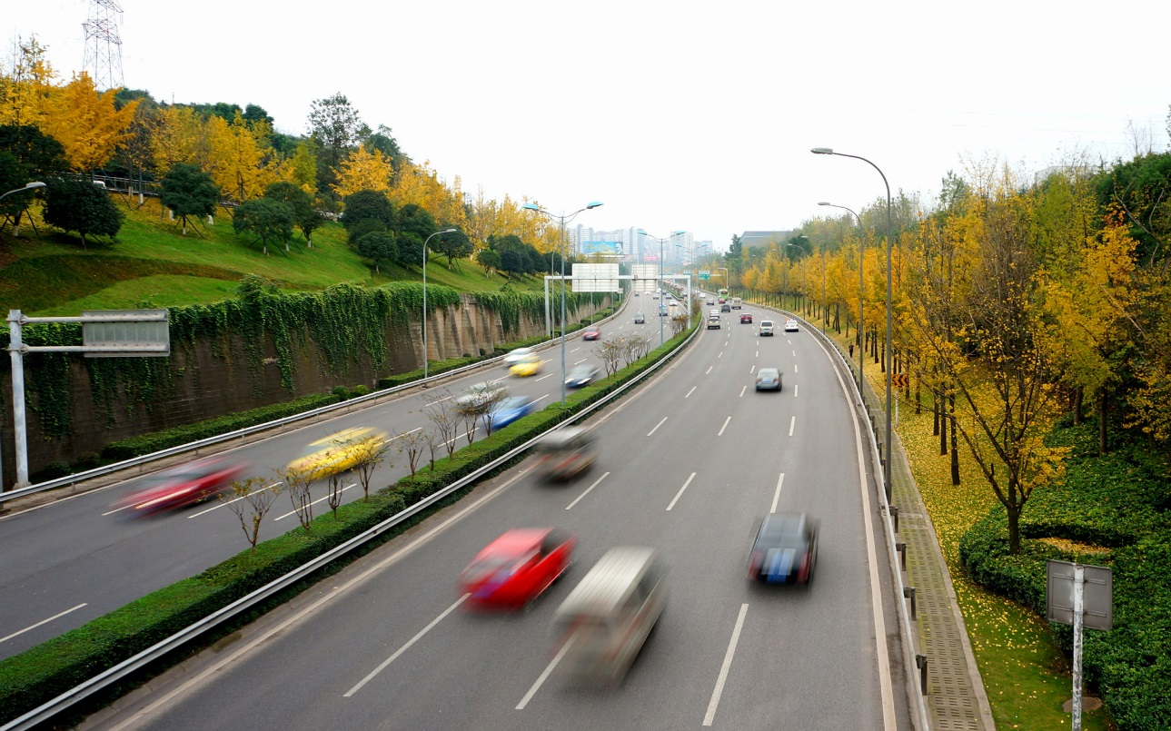

1
典型应用场景
Part
拥堵交通工况
作用：
跟随车流走停，保持车辆在车道内的位置，低速时参考前车轨迹行驶
高速巡航工况
作用：
保持车辆在车道居中行驶，辅助驾驶员过弯

Slide 6
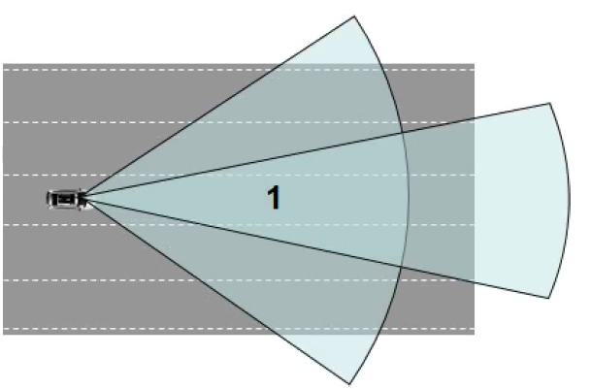
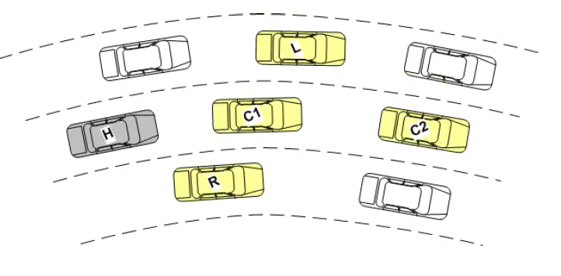
1
环境感知能力
Part
感知范围
Radar：80m， 15°
Camera：50m，48°
感知信息
Position
Heading
Velocity in object heading direction
Lateral velocity
Lateral acceleration
Longitudinal velocity/ acceleration
Yaw rate
Previous state
感知范围示意图
感知目标示意图

Slide 7
1
车辆性能要求
Part
搭载PA智能领航系统的车辆应满足以下条件：
本车车速、纵向加速能力、加速度梯度与ACC系统范围一致
最大横向速度：1.5m/s
最大横向加速度：3m/s2
最大横向冲击度：1m/s3
空载、满载性能都应实现以上指标

Slide 8
2
算法流程
Part

Slide 9
2
功能适用场景
Part
场景1：双侧车道线
目标轨迹：无前车时为车道中线，有前车时根据车速进行轨迹融合
适用车速：低速，中速，高速
场景2：单侧车道线 + 前车
目标轨迹：根据车速进行轨迹融合
适用车速：低速，中速，高速
场景3：前车，无车道线
目标轨迹：前车轨迹
适用车速：低速，中速

Slide 10
2
轨迹融合策略
Part

Slide 11
2
核心算法
Part

Slide 12
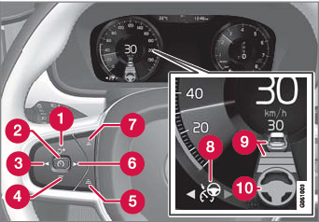
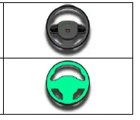
2
人机交互方式
Part
Input
系统至少需要驾驶员两个输入信号：On/Off
Input device 在方向盘附近
结合ACC功能按键
Output
状态指示：Off/Standby/Active
转向辅助状态
报警信息
文字信息等
re/speed+
启用/停止
从Pilot Assist切换至自适应巡航
Speed-
Gap+
从自适应巡航切换为Pilot Assist
Gap-
功能符号
与前车时间间隔的符号
启用/停用转向辅助的符号

Slide 13
3
功能定制
Part
 | VCC PA | VCC TJA | Geely ICC | Geely LKS
车速范围（仪表车速） | 0~139 | 0~50 | 0~60~150 | 60~180
LeadVehicle | v < 30, 在车道内跟随 |  | v < 20 | ---
车道线 | 必须 | 必须 | 无车道线时支持跟车车速上限60 | 必须
控制对象 | 横向(EPS)+纵向(ESP) |  |  | 横向(EPS)
Override | 转向灯 | 转向灯和油门 | 转向灯

Slide 14
3
监管机制——脱手检测
Part
PA功能能够检测驾驶员活动状态，并可以按照声音和文字的多级报警方式提示驾驶员手握方向盘；
脱手报警的一种实现方式

Slide 15
4
技术性能
Part
最小曲率半径：250m
车道宽度检测范围：2.5~5.6m
车道中心控制误差：±0.1m
进入车道线到功能激活时间：<3s
车速范围支持：0~150km/h

